Slide 1
Python
STEMDO

Slide 2
Introducción al lenguaje

Slide 3
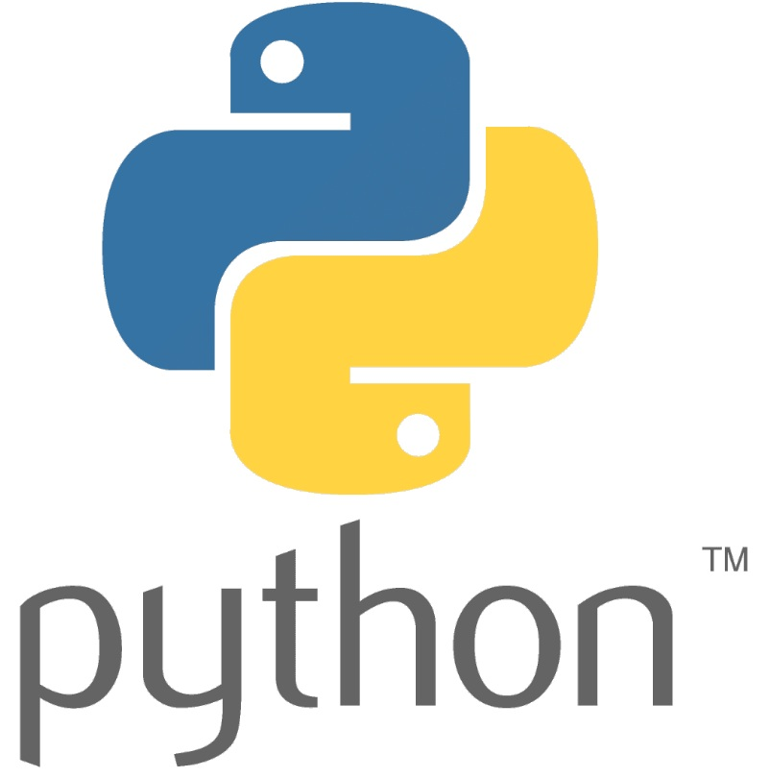
¿Qué es Python?
Lenguaje de programación informático
Se utiliza para:
Crear sitios web y software,
Automatizar tareas
Realizar análisis de datos.
Es uno de los lenguajes de programación más utilizados en la actualidad.

Slide 4

¿Por qué Python?
Fácil de aprender
Gran comunidad y soporte
Versatilidad y portabilidad
Libre y de código abierto
Fácil integración con otros lenguajes

Slide 5

Conceptos básicos
Tipos (String, int, bool, etc…)
Variables
Clases
Objetos
Condicionales
Listas
Diccionarios
Bucles
Métodos

Slide 6
Programación orientada a objetos (POO)

Slide 7
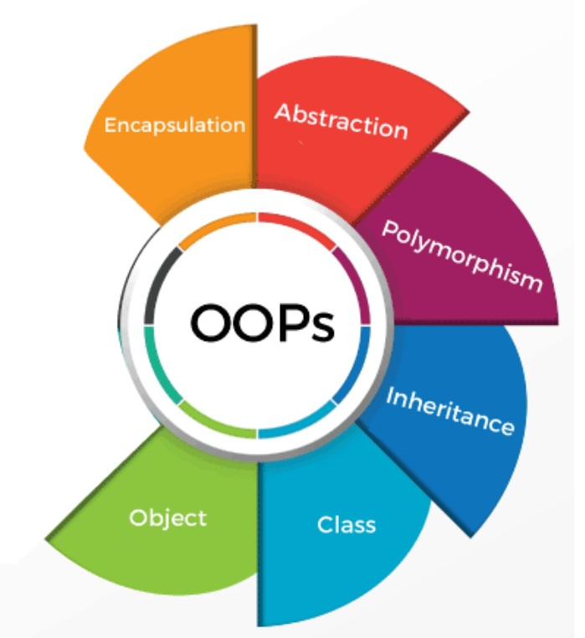
Definición
Modelo de programación informática que organiza el diseño de software en torno a datos u objetos, en lugar de funciones y lógica.
Adecuado para programas grandes, complejos y que se actualizan o mantienen activamente.

Slide 8
Principios de OOP

Slide 9
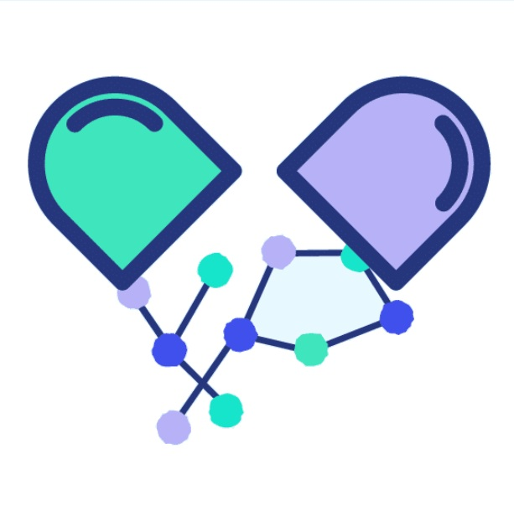
Encapsulación
La implementación y el estado de cada objeto se mantienen de forma privada dentro de clases.
Otros objetos pueden llamar a una lista de funciones o métodos públicos.
Proporciona una mayor seguridad y evita la corrupción de datos no intencionada

Slide 10
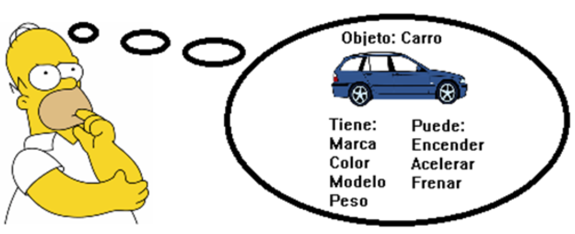
Abstracción
Los objetos solo revelan mecanismos internos que son relevantes para el uso de otros objetos, ocultando cualquier código de implementación innecesario.

Slide 11
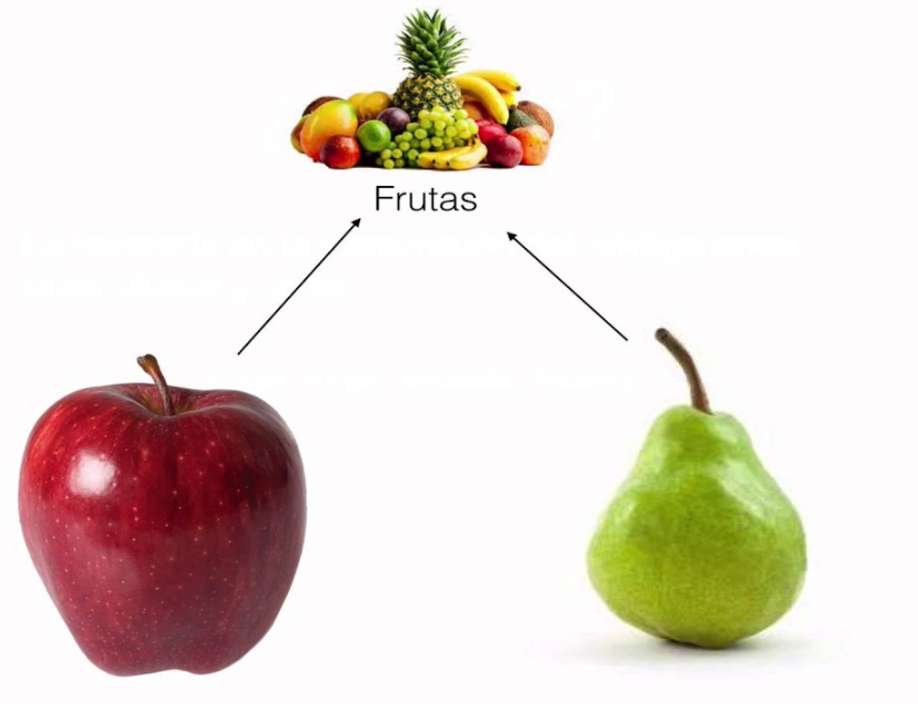
Herencia
Se pueden asignar relaciones y subclases entre objetos
Permite reutilizar una lógica común sin dejar de mantener una jerarquía única.

Slide 12
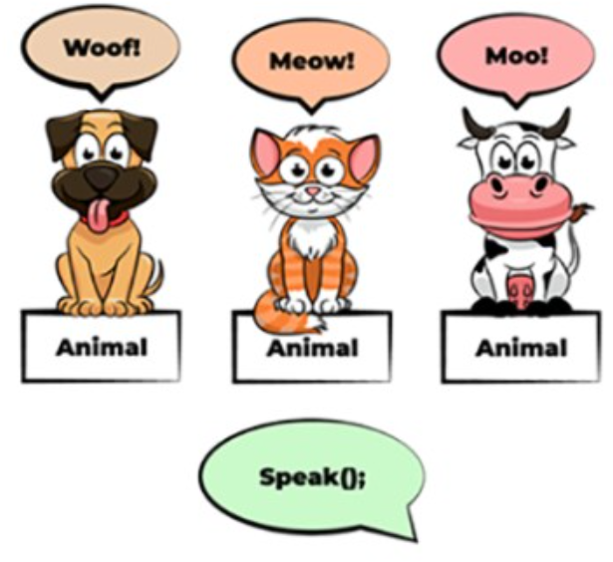
Polimorfismo
Los objetos pueden adoptar más de una forma según el contexto.
Reduce la necesidad de duplicar código.

Slide 13

Beneficios de la POO
Beneficioso para el desarrollo colaborativo
Reutilización
Escalabilidad
Eficiencia del código

Slide 14
¿Dudas?
STEMDO

